Slide 1
Pertemuan 4
Sarana, Prasarana
dan
Pendukung (Biro Iklan, PH)

Slide 2
Sarana dan prasarana
Untuk keperluan kegiatan perekaman / produksi semua program radio termasuk iklan radio dan semua program televisi termasuk iklan televisi diperlukan sarana ruangan studio produksi.
Ruangan itu harus memenuhi persyaratan tertentu agar dapat dipergunakan untuk kegiatan produksi baik radio atau televisi.

Slide 3
Sarana Ruangan itu terdiri dari :
Ruang rekaman
Ruang kontrol
Ruang editing of line
Ruang editing on line
Ruang siaran (on air)
Ruang preview
Ruang kerja
Ruang pemancar dan antene

Slide 4
Khusus untuk ruang rekaman program radio dan rekaman program televisi diperlukan ruangan yang mempunyai konstruksi (akustik) khusus yang mampu mereduksi sekecil mugkin gangguan suara dari luar yang tidak diinginkan ketika sedang melakukan proses produksi (ruang kedap suara)

Slide 5
Ruang rekaman
Ialah ruangan yang kedap suara tempat para narator membaca naskah untuk program radio/iklan radio dan atau para pemain berakting untuk program televisi/iklan televisi.
Pada ruangan ini para pemain tidak dapat mendengar suara yang berasal dari luar ruang rekam.
Pada ruang rekam dan ruang control terdapat pintu yang menghubungi kedua ruang itu.

Slide 6
Ruang kontrol
Ialah ruangan yang berisi seperangkat peralatan rekam untuk merekam audio/dialog dan audio visual para pemain.
Didalam ruangan ini tempat para kerabat kerja yang bertugas mengoperasikan peralatan dan sutradara yang mengatur atau memimpin jalannya proses rekaman atau produksi

Slide 7
Ruang kontrol dan rekaman
Double kaca miring
Ruang Kontrol
Ruang Rekaman
Double Pintu

Slide 8
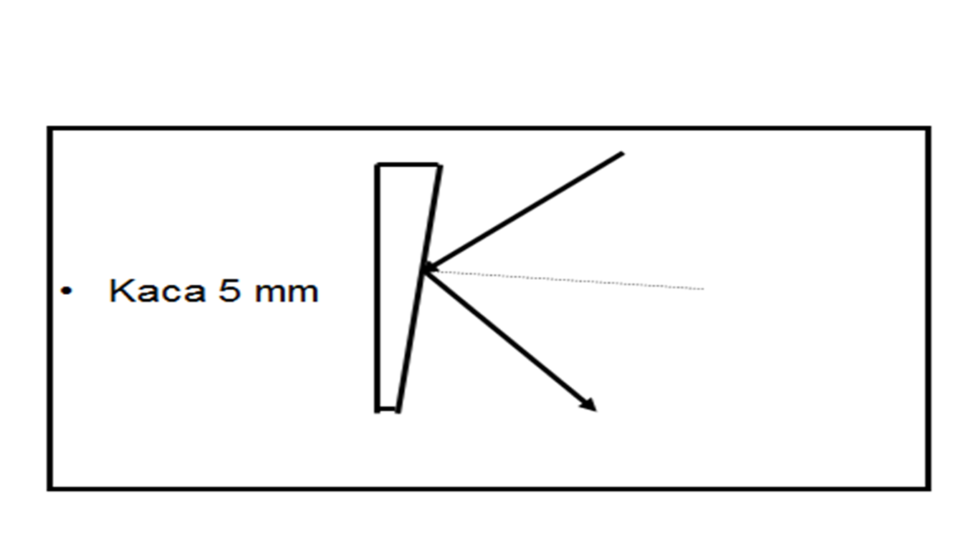
Double kaca miring

Slide 9
Akustik Studio
AKUSTIK

Slide 10
MATERIAL AKUSTIK
Dinding tembok glasswool
Plafon akustil tile
Lantai karpet

Slide 11
Ruang editing off line
Ialah ruangan yang dipergunakan oleh editor yang biasanya merangkap sebagai sound mixer untuk program radio/iklan radio dan vision mixer untuk program televisi/iklan televisi, mengedit program yang telah direkam.
Editing disini bersifat masih membuang audio atau atau audio visual yang salah ketika sedang merekam audio atau audio visual.

Slide 12
Ruang editing on line (radio)
Pada proses ini sound mixer bersama sutradara mengecek durasinya.
Bila durasi dinyatakan ok, kemudian sound mixer mengisi musik serta sound effect sesuai dengan naskah (perempat final).
Proses ini dikenal dengan istilah mixing
Sutradara kemudian mengontrol hasil mixing dan menyesuaikan dengan naskah (semi final)

Slide 13
Kemudian hasil itu dipreview bersama dengan produsen (pengiklan) dan biro iklan
Bila hasilnya dinyatakan ok, maka program tersebut sudah layak siar.
Namun biasanya program tersebut harus disensor dulu oleh Badan Sensor dan bila sudah lulus sensor baru dapat disiarkan

Slide 14
Ruang editing on line (video)
Pada proses ini vision mixer bersama sutradara mengecek audio visual dan durasinya.
Bila durasi ok, kemudian vision mixer mengisi narasi, komentar, musik serta sound effect sesuai dengan naskah (perempat final).
Proses ini dikenal dengan istilah mixing
Sutradara kemudian mengontrol hasil mixing dan menyesuaikan dengan naskah (semi final)

Slide 15
Ruang preview (radio)
Pemesan (user) bersama sutradara dan sound mixer bersama-sama mendengarkan hasil rekaman dan bila user mengatakan setuju, dengan sedikit perubahan, maka hasil rekaman tadi diperbaiki dan hasilnya merupakan master final.
Sebaliknya bila user setuju maka hasil rekaman itu langsung final.

Slide 16
Ruang preview (video)
Pemesan (user) bersama sutradara dan vision mixer bersama-sama menlihat hasil rekaman dan bila user mengatakan setuju, dengan sedikit perubahan, maka hasil rekaman tadi diperbaiki dan hasilnya merupakan master final.
Sebaliknya bila user setuju maka hasil rekaman itu langsung final.

Slide 17
Namun biasanya program tersebut harus disensor dulu oleh Badan Sensor dan bila sudah lulus sensor baru dapat disiarkan
Badan Sensor akan mengeluarkan surat keterangan bahwa program tersebut sudah Lulus Sensor.

Slide 18
Ruang siaran radio (on air)
Pada umumnya untuk stasiun radio mempunyai minimal satu ruangan siaran yang kecil (siaran berita) dan satu lagi ruangan yang lebih besar (siaran talk show)
Untuk ruang rekaman, minimal ada dua ruangan

Slide 19
Ruang siaran televisi (on air)
Pada umumnya untuk stasiun televisi mempunyai minimal satu ruangan siaran yang memadai untuk siaran berita dan satu lagi ruangan yang lebih besar (siaran talk show)
Untuk ruang rekaman, minimal ada dua ruangan

Slide 20
Ruang kerja
Tentu saja juga diperlukan ruang lain untuk kenyamanan orang untuk bekerja seperti ruang rapat, ruang redaksi, ruang teknisi, gudang, pantri, ruang tamu, dll
Itu idealnya, namun semua itu tergantung kondisi stasiun radio dan televisi yang bersangkutan

Slide 21
Ruang pemancar dan antene
Dan ruang pemancar untuk radio atau untuk televisi mutlak harus ada agar dapat mengudara.
Akan tetapi pemancar tersebut harus ada antenenya sebagai alat untuk memancarkan frekuensi gelombang elektro magnitik baik program radio atau televisi.

Slide 22
Ruang genset
Untuk siaran radio dan televisi, aliran listrik harus ada, sebagai antispasinya perlu ada genset.
Karena kadang kala pasokan listrik dari PLN sewaktu waktu mengalami gangguan/pemadaman
Karena itu perlu generator sebagai gantinya agar tetap dapat berproduksi dan melakukan siaran

Slide 23
Tatakrama Stasiun penyiaran (radio dan televisi) dan Biro Iklan
Ada ketentuan untuk beriklan yang diatur oleh Undang-Undang yang setidaknya menyakup :

Slide 24
Tiga unsur
Produsen barang atau jasa
Produsen barang atau jasa tidak dapat merencanakan pesan atau iklan dari produk atau jasa yang dihasilkannya.
Untuk itu produsen meminta biro iklan yang membuatnya.

Slide 25
2. Biro iklan
Biro iklan yang menerima order lalu membicarakan dengan pihak produsen tentang kelebihan dari produk atau jasanya yang serupa atau sejenis.
Hal ini merupakan daya tarik tersendiri yang akan ditonjolkan dalam naskah iklan

Slide 26
3. Stasiun Radio
Setelah naskah iklan radio jadi dan disetujui oleh produsen maka Biro iklan menghubungi stasiun radio dan mengatur waktu untuk memproduksi.
Setelah selesai diproduksi maka diaturlah jadwal penyiarannya dimana tarifnya berdasar durasi, waktu siar yang telah disepakati.

Slide 27
Kerja sama
Keberadaan dari Biro Iklan sangat diperlukan, karena Biro Iklan biasanya sudah menjalin hubungan erat dengan para produsen dalam mengiklankan produk mereka.
Produsen tahunya produknya diiklankan dan biro iklan lah sebagai jembatan ke productio house atau kestasiun radio atau stasiun televisi.

Slide 28
Ada kalanya stasiun radio tidak dapat memproduksi iklan tersebut karena fuul capasity.
Sekarang sudah banyak Production House (PH) yang begerak dalam bidang usaha cetak mencetak, audio, dubbking atau atau audio visual
Malahan PH PH itu juga sudah kerjasama dengan agency yang memasok kebutuhan pemain

Slide 29
Sebutan Bidang Usaha
Bidang usaha yang memberikan pelayanan informasi tercetak disebut Publishing House
Saat ini dunia cetak mencetak sudah computerise mencetak baliho ukuran besar untuk media luar ruang dan bisa mencetak jarak jauh untuk surat kabar

Slide 30
Informasi
Publishing house
Pasar :
Masyarakat, Toko buku dll
Barang
cetakan

Slide 31
Bidang usaha yang memproduksi pelayanan audio dan audio visual gerak elektris atau statis disebut Production House (PH)
Fungsi dari PH ialah memproduksi benda abstrak berupa informasi tertulis menjadi informasi audio, audio visual gerak atau statis

Slide 32
Termasuk program musik, program radio/program iklan radio program berita radio dll maupun program televisi/program iklan televisi, program berita televisi dll

Slide 33
Informasi
Production house
Pasar :
Masyarakat, Toko kaset video
CD, VCD
Foto, kaset

Slide 34
Out put
Berupa program yang mampu mengubah sikap, pendapat, perilaku individu, kelompok serta kelompok masyarakat

Slide 35
Sekarang banyak kita jumpai banyak PH yang memproduksi program – program televisi yang kejar tayang (striping).
Yang kadang kala kalau kita amati bergeser dari filosofi dari PH yang mencerminkan keseimbangan antara pencapaian tujuan material dan ideal secara proposional.

Slide 36
Batasan Production House
Production House adalah badan usaha yang mempunyai organisasi dan keahlian serta kemampuan dalam memproduksi program audio ataupun audio visual untuk disajikan kepada khalayak secara langsung ataupun melalui Broadcasting House

Slide 37
Bidang usaha yang memproduksi pelayanan audio dan audio visual gerak elektris dan menyiarkannya disebut Broadcasting House
Broadcasting House pada umumnya adalah semua Stasiun-Stasiun Radio/Televisi Swasta dan RRI/TVRI yang ada dipusat atau daerah

Slide 38
Informasi
Broadcasting house
Pasar :
Masyarakat, lewat siaran
Program
siaran

Slide 39
Selesai

